Slide 1
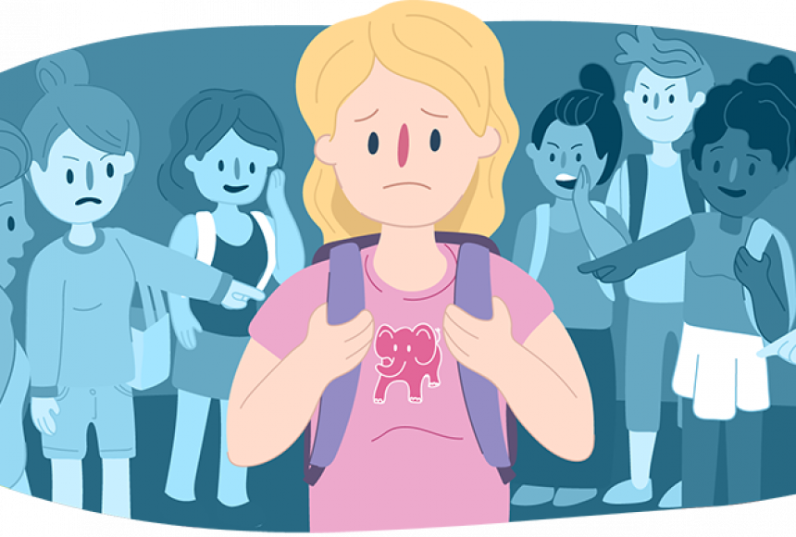

Попередження насильства у шкільному середовищі
Підготувала ПЕДАГОГ-організатор
ЗЗСО «Великоглушанський ліцей»:
Оксана Ярошик

Slide 2

Булінг
(цькування)
Це вид насильства, агресивна і вкрай неприємна поведінка однієї ди­тини або групи дітей щодо іншої дитини, яка супроводжується по­стійним фізичним та психологічним впливом.

Slide 3
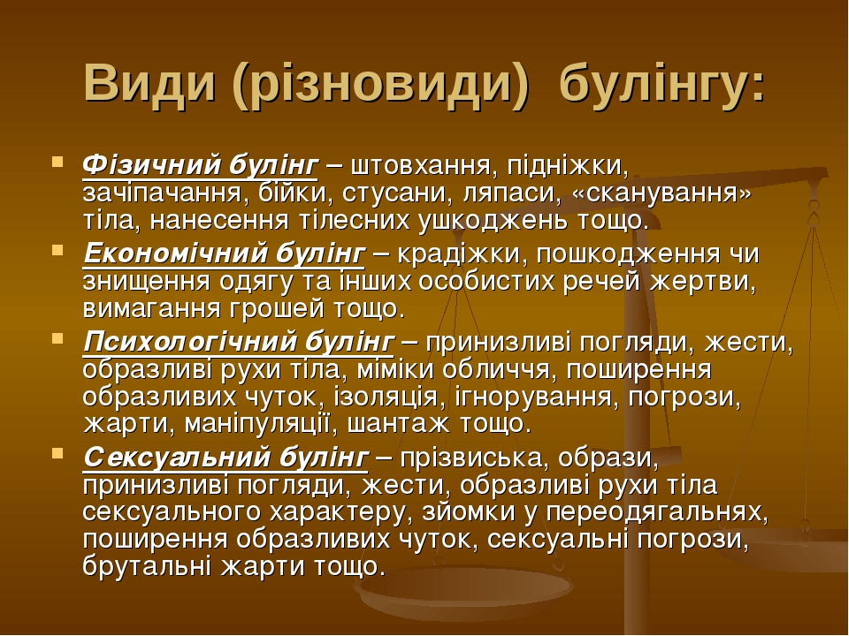

Slide 4
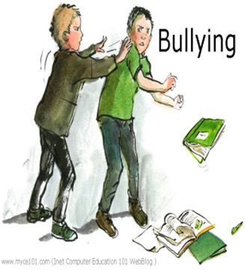
Про які особливості булінгу необхідно пам'ятати педагогу?
булінг здійснюється навмисно і постійно;
булінг підриває у потерпілого впевненість у собі, руйнує здоров’я, самоповагу та людську гідність;
залякування (використання агресивної мови,інтонацій);
ізоляція;
вимагання;
пошкодження та інші дії з майном;
кібербулінг (агресивні дії в інтернеті);
мобінг (агресія натовпу):
босинг (емоційне насильство з боку вчителів, тренерів та ін.)

Slide 5
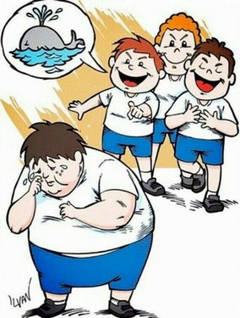
4 головні компоненти булінгу:
агресивна і негативна поведінка;
здійснюється регулярно;
відбувається у відносинах, учасники яких мають неоднакову владу;
така поведінка є навмисною.

Slide 6
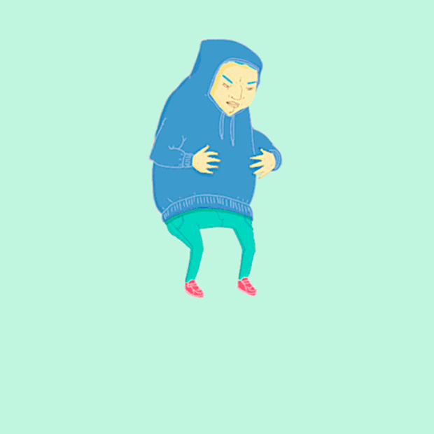
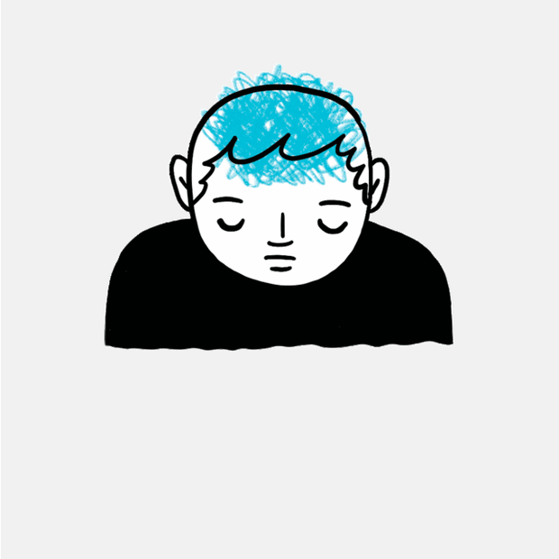
Вирізняють такі ролі в процесі цькування
Провідний нападник (дитина-агресор).
Діти, які беруть участь в цькуванні (приєднуються до лідера).
Свідки, які підкріплюють цькування (діти, які стають на бік нападників, сміються, висловлюють підтримку нападникам, підбадьорюють їх, просто збираються навколо й дивляться).
Свідки-аутсайдери (діти, які уникають ситуацій цькування, не стаючи ні на чий бік).
Захисники (діти, які дотримуються очевидної позиції проти цькування, або активно протидіють нападникам та роблять щось для припинення знущань, або заспокоюють, підтримують жертву).

Slide 7
Які діти можуть стати жертвами шкільного насильства?
фізичні недоліки — носять окуляри, зі зниженим слухом або з руховими порушеннями (наприклад, при ДЦП);
особливості поведінки — замкнуті діти або діти з імпульсивною поведінкою;
особливості зовнішності — руде волосся, веснянки, відстовбур­чені вуха, криві ноги, особлива форма голови, вага тіла (повнота або худоба) тощо;
нерозвинуті соціальні навички;
страх перед школою;
відсутність досвіду життя в колективі (домашні діти);
хвороби — епілепсію, заїкання, енурез, енкопрез (нетримання калу), порушення мо­ви — дислалія , дисграфія (порушення писем­ного мовлення), дислексія (порушення читання), дискалькулія (порушення здатності до рахунку) та ін.;
низький інтелект та труднощі в навчанні.

Slide 8
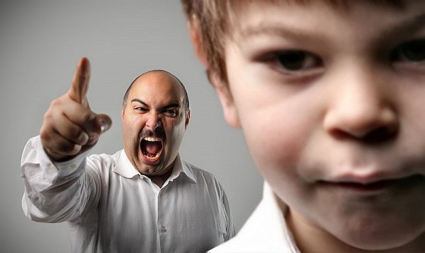
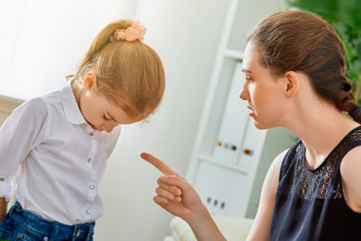
Більша схильність до насильства виявляється у дітей, які ви­ходять з таких сімей:
Неповні сім’ї.
Сім’ї, у яких у матері наявне негативне ставлення до життя.
Владні та авторитарні сім’ї.
Сім’ї, які відрізняються конфліктними сімейними відносинами.
Сім’ї з генетичною схильністю до насильства.

Slide 9

Що сприяє шкільному насильству?
поганий мікроклімат в учнівському та учительському колективах;
байдуже і відчужене ставлення вчителів;
матеріальний стан сім’ї.

Slide 10
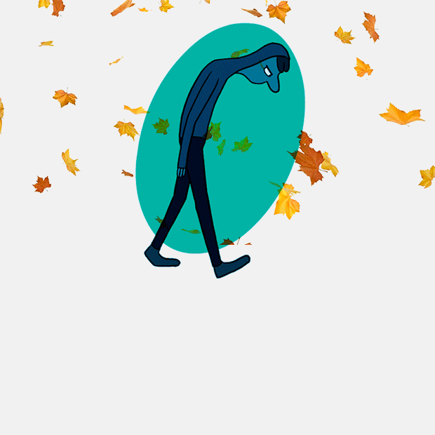
статистичні дані про шкільний булінг
шкільний булінг пере­живають від 4 до 50% дітей;
у 15 % булінг мав системний харак­тер;
майже кожен третій учень зазнав булінгу;
за даними ВООЗ, Україна посідає 7-ме місце у світі за кількістю переслідувачів;
9-те місце-за кількістю жертв цькування серед 15-річних;
24 % укр.школярів вважають себе жертвами булінгу;
40 % жертв ні з ким не діляться проблемою, навіть з батьками.

Slide 11

Заклади освіти зобов’язані розмістити на своїх веб-сайтах та інформаційних дошках таку інформацію:
Куди можна звернутися, номери телефонів;
правила поведінки здобувача освіти в закладі освіти;
план заходів, спрямованих на запобігання та протидію булінгу в закладі освіти;
порядок подання та розгляду заяв про випадки булінгу в закладі освіти від здобувачів освіти, їхніх батьків, законних пред­ставників, інших осіб;
порядок реагування на доведені випадки булінгу в закладі освіти та відповідальність осіб, причетних до булінгу.
поради батькам з профілактики булінгу, до яких кроків можна вдатися, як говорити з дитиною про це;
поради дітям, як себе поводити в ситуації булінгу, як самостійно протидіяти булінгу.

Slide 12

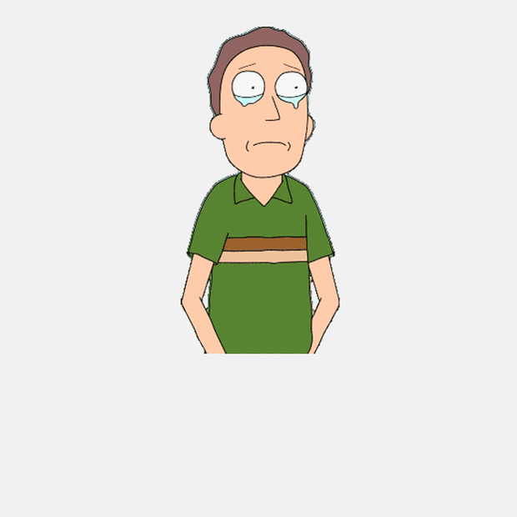
ЗАПИТАННЯ: Як можна визначити, що дитина зазнає цькування?
синці та подряпини, які дитина не може пояснити;
брехня у відповідь на запитання, звідки взялися ушкодження: дитина не може вигадати пояснення, каже, що не пам’ятає, як з’явилися синці;
часто «губляться» речі, зламано техніку, зникли прикраси або одяг;
дитина шукає привід не ходити до школи, прикидається хво­рою, у неї часто раптово починає боліти голова або живіт; зміна харчової поведінки. Особливо потрібно звернути увагу на випадки, коли дитина не їсть у школі;
нічні кошмари, безсоння;
зіпсована успішність, втрата інтересу до занять;
сварки зі старими друзями або самотність, низька самооцінка, постійна пригніченість;
втечі з дому, самоушкодження та інші види деструктивної по­ведінки.

Slide 13
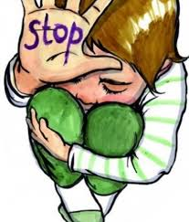
Які рекомендації із самостійної протидії булінгу можна дати дітям?
Намагайтеся ігнорувати кривдника.
Якщо ви не можете піти геть, спробуйте використати гумор. Цим ви можете відвернути кривдника від наміру дошкулити вам.
Намагайтеся зберігати спокій. Адже вивести вас з рівноваги — саме те, чого хоче кривдник.
Не вступайте в бійку. Зазвичай булери чекають на це як на при­від завдати вам шкоди.
Поговоріть з людьми, яким довіряєте. Можливо, вони зможуть порадити вам, як поводити себе в ситуації булінгу.

Slide 14

Що повинні обов'язково зробити вчителі та адміністрація школи у випадку булінгу?
Негайно реагувати на булінг (зупинити бійку, припинити зну­щання, пересадити учнів, запропонувати вибачитися, зателе­фонувати батькам або викликати їх до школи).
Роз’яснити учням, що вони повинні захистити жертву або пові­домити керівництво, а не просто спостерігати.
Розробити правила поведінки у школі та поза школою.
Застосувати виховні заходи (вони повинні мати виховний, а не каральний характер та спрямовуватися на вчинок учня і його можливі наслідки, а не на особистість).
Залучати психолога для бесіди з кривдником та жертвою.

Slide 15
Як допомогти дитині, яка зазнала булінгу?
Дайте зрозуміти, що ви поруч, готові підтримати та допомогти, вислухати і захистити.
Запевніть дитину, що ви не звинувачуєте її в тому, що відбувається, і вона може говорити відверто.
Пам’ятайте, що дитині може бути неприємно говорити на цю тему, в цей момент вона вразлива.
Будьте терплячими і делікатними. Спробуйте з’ясувати все, проте не допитуйтесь, не повторюйте одні і ті ж запитання по кілька разів.
Запропонуйте подумати, які дії допоможуть дитині почуватися у більшій безпеці зараз (наприклад, бути певний час поряд з дорослими, не залишатися після уроків тощо).
Розкажіть дитині, що немає нічого поганого у тому, щоби повідомити про агресивну поведінку щодо когось вчителю або друзям.
Поясніть різницю між «пліткуванням» та «піклуванням» про своє життя чи життя друга/однокласника.
Розпитайте, яка саме ваша допомога буде корисна дитині. Запропонуйте свій варіант.
Пам’ятайте, що ситуації фізичного насилля потребують негайного втручання з боку батьків.
Спільно з дитиною шукайте способи реагування на булінг.
Обговоріть, до кого дитина може звертатися по допомогу в школі: психолога, вчителів, адміністрації, дорослих учнів, охорони, батьків інших дітей.
Поясніть дитині, що зміни відбуватимуться поступово, проте весь цей час вона може розраховувати на вашу підтримку.

Slide 16

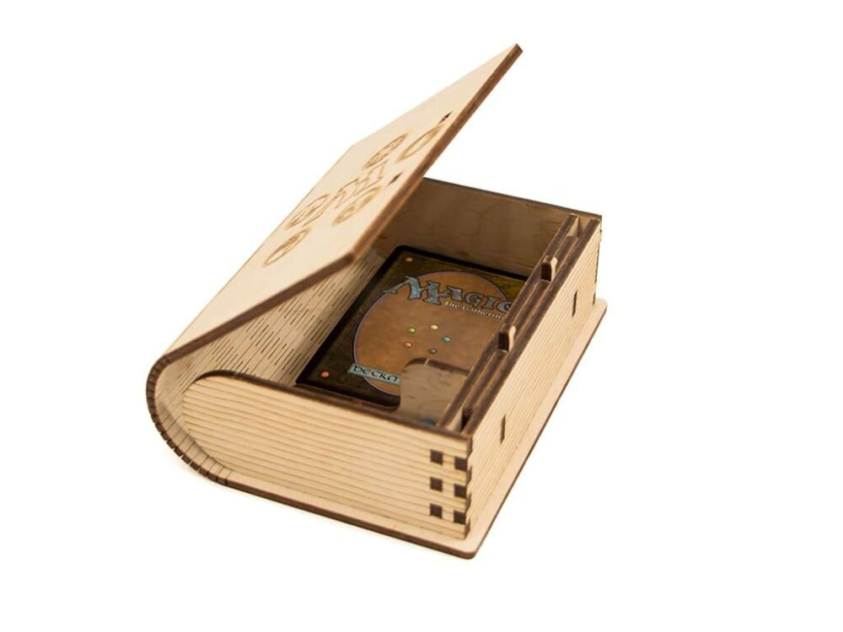
Вправа «Коробочка з пропозиціями»
Завдання: Необхідно дати можливість учням висловити свої пропозиції про те, як правильно поводитися з іншими учнями класу для уникнен­ня ситуації виникнення булінгу.
Кожній дитині видають аркуш паперу, на якому вона пропонує своє правило.
Усі правила складаються в спеціально підготовлену коробочку.
Після того як своє побажання опустить останній учень, педагог дістає і прочитує кожну пропозицію. За необхідності про­позиції обговорюються.

Slide 17

Вправа «Казка»
Хід вправи:
Педагог читає казку. Пропонує дітям закінчити речення.
Казка: Цькування ображало хлопчика, чарівниця дала дітям підказ­ку... Цькування ще більше почало привертати увагу, діти почали йому говорити, що... Хлопці стали підтримувати вигнанця і дру­жити з ним, і в результаті цькування..., а на його місці з’явився хлопчик, який..., і сказав, що ..., і все...

Slide 18
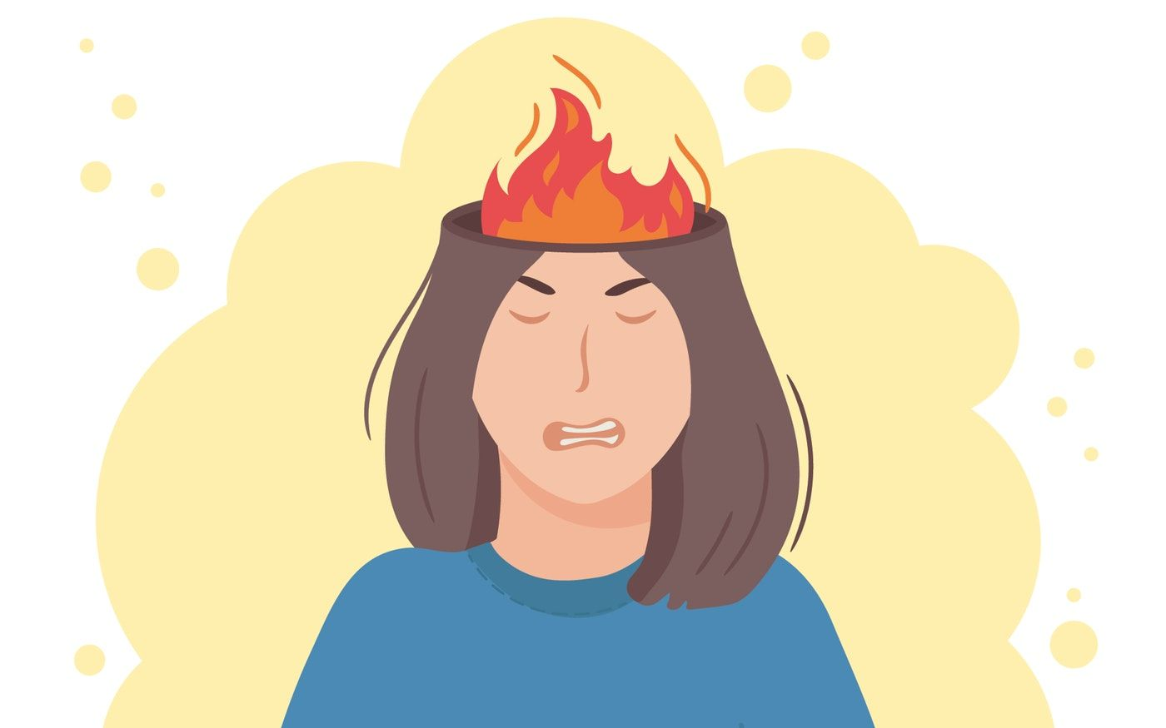
Вправа «Малюємо агресію»
Мета: робота з агресивними емоціями, усвідомлення мотивів поведінки.
Слова педагога: «У кожної людини іноді буває поганий настрій. Він може проявлятися у ворожості, підвищеній агресивності, злості. Закрийте очі і постарайтеся відчути, подумки пережити цей стан. Намалюйте символічний образ агресії на аркуші паперу. Роботу можна нікому не показувати. Поступите з малюнком так, як вам хочеться. При бажанні виправте, домалюйте зображення або знищіть роботу будь-яким способом (зімніть, порвіть, спаліть і т. п.). Так ви отримуєте владу над своїми почуттями »
Можливі такі інструкції:
1. Намалюй себе у хвилини гніву (злості, люті).
2. Намалюй портрет дуже агресивного (злого) людини.
3. Намалюй забіяки.
4. Намалюй, які почуття ти відчуваєш, коли твоєму недругу боляче і прикро.
5. Намалюй, які почуття ти відчуваєш, коли ти сам заподіяв недругу біль.
6. Уяви, що незнайомі тобі люди б'ються один з одним. Намалюй, що ти робиш і де знаходишся в цій ситуації.
* Результати цієї роботи графічно відображають ступінь агресивності, яка залишається на папері.

Slide 19

Вправа «З класу вибуває...»
Хід вправи:
Педагог пропонує дітям описати, що вони відчуватимуть, якщо з класу піде один з учнів (переїде, перейде до іншої школи тощо).
Педагог по черзі називає імена присутніх і просить інших прокоменту­вати його відхід.
Після закінчення педагог підбиває підсумки.

Slide 20

Розроблення правил класу щодо попередження БУЛІНГУ
Хід роботи:
Спільно з учнями формуються такі правила (наприклад: у нашо­му класі цькування не допускається; кожен має сприяти запобіган­ню цькування; якщо хтось помітить цькування, негайно повідомить класного керівника, адміністрацію школи та ін.).

Slide 21

АКЦІЯ «ОТРиМАЙ НАЛІПКУ»
Школа-моє безпечне середовище
Певний клас або група учнів роздають невеличкі наліпки, на яких написано гасла: «Я проти булінгу», «Викресли булінг», «Булінг OFF», «Стоп булінг» тощо.
Діти можуть наклеїти їх собі на щоденник, зошит, телефон тощо, щоб кожного дня ці наліпки нагадували їм, що жорстокість, насильство, образи недопустимі.

Slide 22
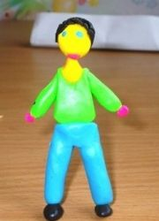
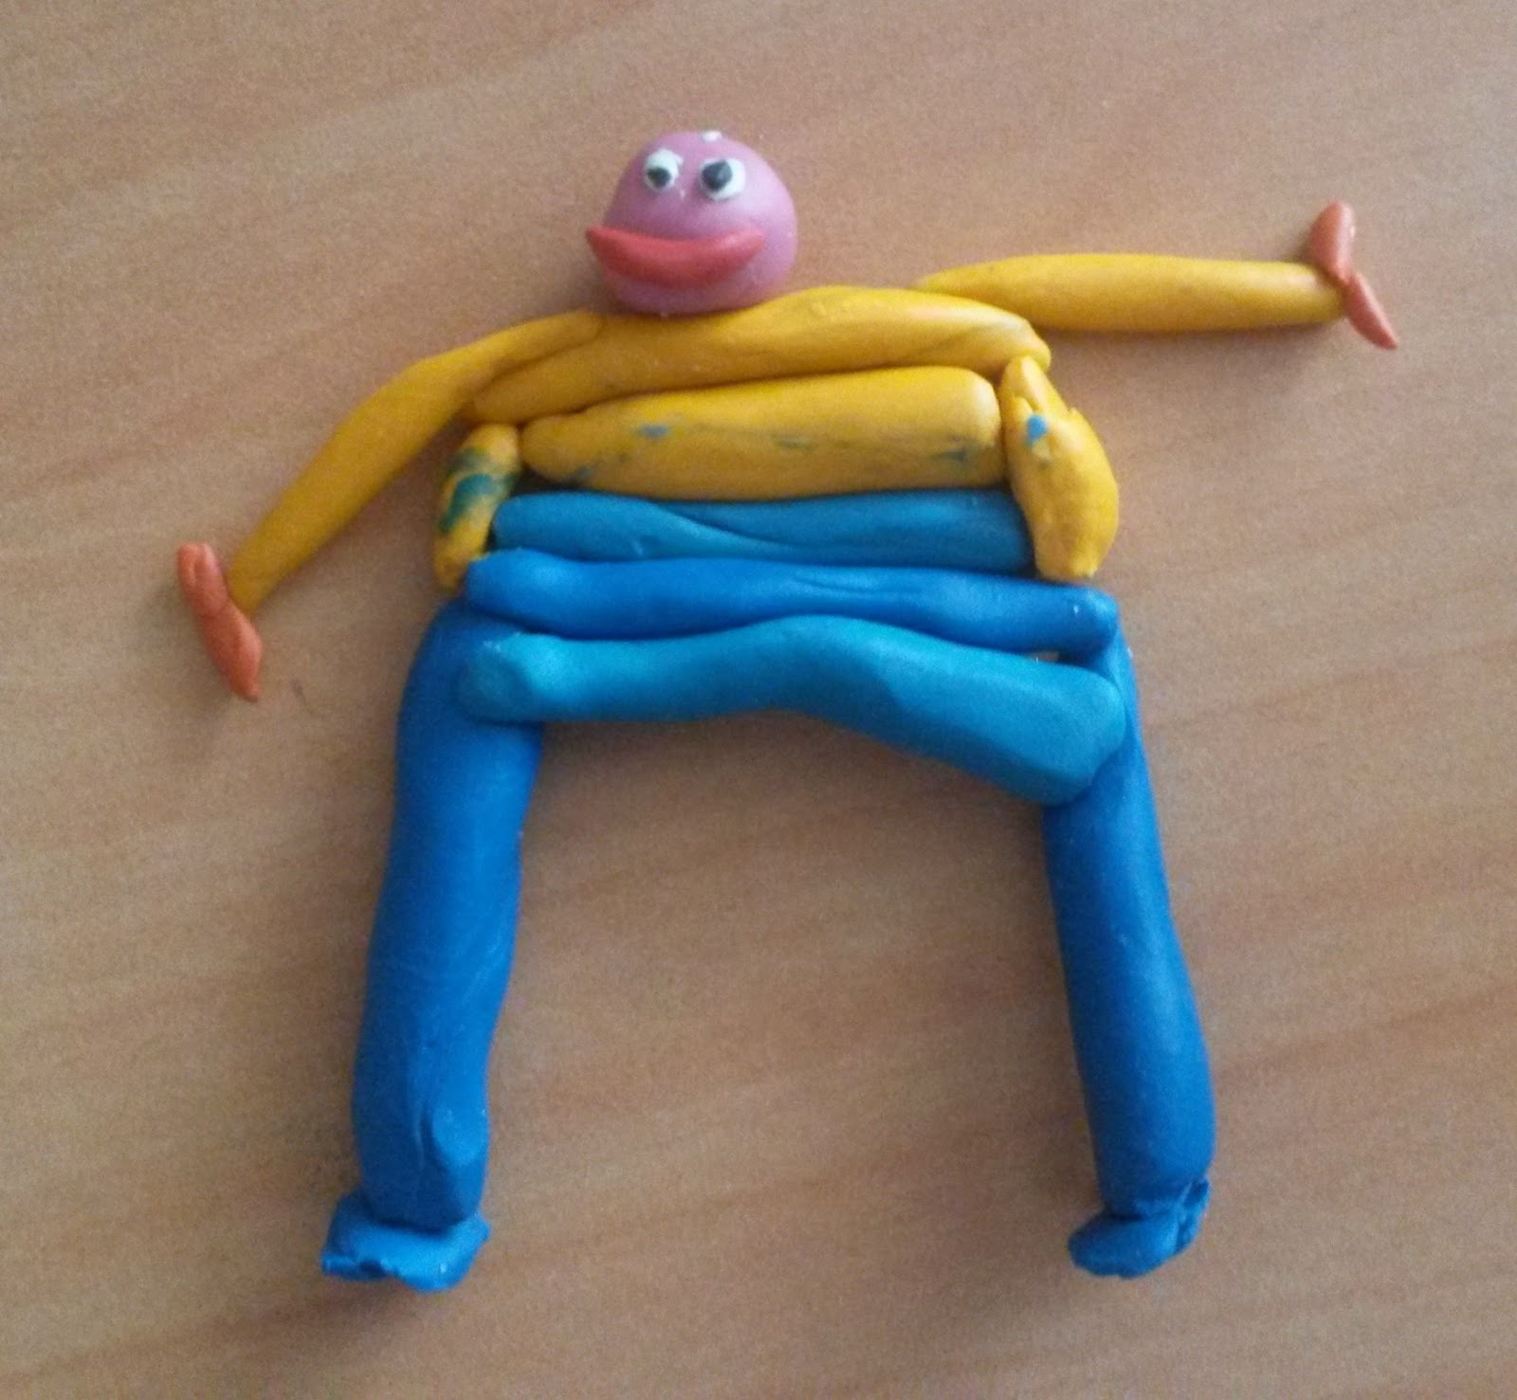
Вправа «Усвідомлення себе»
Педагог (психолог) пропонує дітям виліпити з полімерної глини або пластиліну власну фігуру так, якою бачить себе дитина з боку.
Після чого просить уявити, що їх «глиняна копія» потрапила в якусь складну життєву ситуацію (ситуацію цькування, насильства, приниження, ігнорування).
Результат: таким чином учень зможе промовити і обговорити свої почуття, емоції, переживання в такому стані. Після чого можна разом розробити правила поводження в таких ситуаціях.
Можна потім щось доліпити, переліпити .

Slide 23
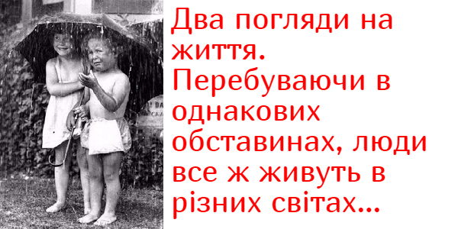

Slide 24
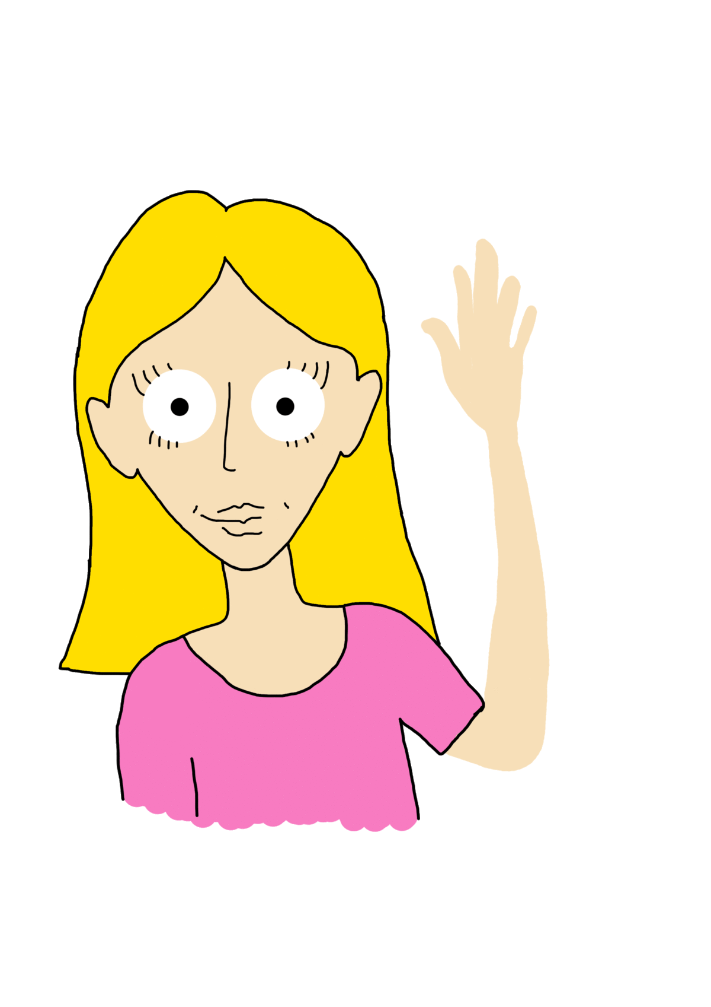
БАЖАЮ ДУШЕВНОГО КОМФОРТУ, УСПІХІВ, ВДЯЧНИХ УЧНІВ І БАТЬКІВ!

